Slide 1
Қазақ тілі 10-сынып
VІІ бөлім
Сәулет өнері. Стильдік ерекшеліктер
Notes:
Оригинальные шаблоны для презентаций: https://presentation-creation.ru/powerpoint-templates.html
Бесплатно и без регистрации.

Slide 2
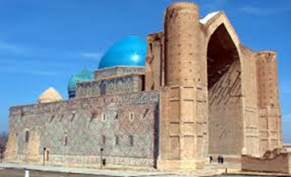
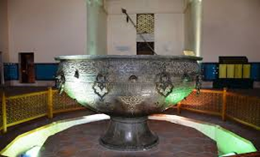
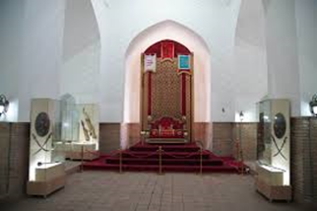
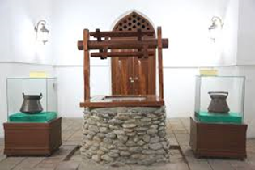
Ойтүрткі
Бұл суреттер сізді қандай ойға жетелейді?
Не бейнеленген?
Сіздердің ойларыңызша, тақырып не жайлы болмақ?

Slide 3
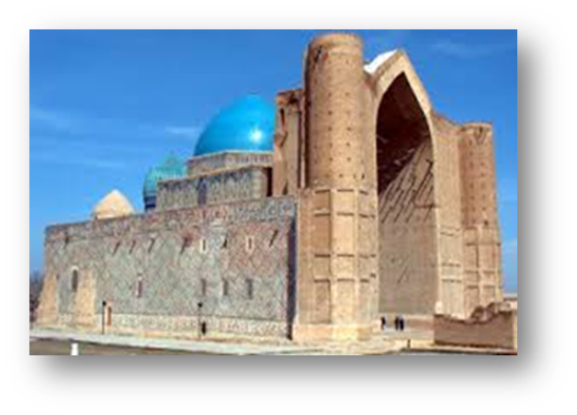
Бүгін сабақта
Мәтіндегі негізгі ойды анықтаймыз;
Мәліметтер мен пікірлерді өңдейміз;
Көтерілген мәселеге баға береміз;
Сөйлемге қажетті тыныс белгілерді қоямыз.

Slide 4
1-тапсырма
Мәтінді түсініп оқып, негізгі ойды анықтаңыз.
Орталық Азияның Ислам өнерінің тарихи дәуірленуі бірнеше кезеңге бөлінеді. Мұсылман архитектурасының маңызды бір кезеңі – Әмір Темір дәуірі.
Қазіргі заманда Әмір Темір дәуірінің сәулет өнерінің туындылары көп жерлерде сақталған. Әмір Темір негізін қалаған орасан зор мемлекетте әр түрлі өнер салаларының қалыптасуы мен дамуына көп көңіл бөлгені белгілі. Әсіресе, қазіргі Орта Азия, Ауғанстан және Иран аймақтарындағы сәулет өнеріне ерекше көңіл бөлінгені анық.
Орта Азия сәулет өнері тарихында Әмір Темір дәуірі тұсында мұсылмандық сәулет өнері дамуының жаңа кезеңінің басталатынын айқындайтын маңызды да сапалы өзгерістер қалыптасты. Бұл кезең ХІҮ ғасырдың соңы мен ХҮ ғасырды қамтиды.
Қалалық сәулет өнері Әмір Темір дәуірінде гүлденгені туралы Кастилия мен Лион патшасының елшісі Клавихо былай деп жазады: «Әмір Темір және оның ұрпақтары қалыптастырған дүние экономикалық өркендеуді ынталандырудың негізі болып табылады. Осыған байланысты Иран мен Орта Азияда сансыз ғимараттардың салынуы сәулетшілерді шабыттандыра түсті. Аруақ қонған жерлер ерекше көңілге алынды: бар ғимараттар қайта жаңғыртылды және әшекейлендірілді, көптеген жаңа кесенелер салынды».

Slide 5
Әмір Темірдің көркем мұрасы Орта Азия өнер тарихының жарқын беті деп айтуға әбден болады.
Бұл тұстағы сәулет өнерінің туындыларының ішінде Қожа Ахмет Ясауидің кесенесі ерекше орын алады. Аталмыш ғимарат Әмір Темір дәуірінің сәулет өнерінің алғашқы туындыларының біріне жататыны белгілі.
Шахрисябздағы Ақ-Сарайдың маңдайында Әмір Темір мынадай ұран жаздырған: «Біздің қуатымызға, күшімізге күмән келтірсең – біздің салған ғимараттарға қара» .
Расында да, бұл ғажайып сәулет өнерінің туындысы өз бойына ертеден келе жатқан жергілікті және Шығыс мұсылман құрылыс тәжірибесін жинақтаған бірегей ғимарат.
«Мәдени мұра» веб-сайтынан

Slide 6
Негізгі ойды анықтаңыз.
1
2
3

Slide 7
Негізгі ой
1
Әмір Темір дәуірі тұсында мұсылмандық сәулет өнері дамуының жаңа кезеңі
2
Әмір Темір дәуірінің сәулет өнерінің алғашқы туындысы
3
Ғажайып сәулет өнері

Slide 8

2-тапсырма
Мәтінде берілген пікірлерге өз көзқарасыңыз тұрғысынан баға беріңіз.
1. Мәтінде айтылған пікірге сіз қандай баға берер едіңіз?
2. Мәтіндегі ойға өз тарапыңыздан қандай түзету енгізер едіңіз?

Slide 9
2-тапсырма
Мәтінде берілген пікірлерге өз көзқарасыңыз тұрғысынан баға беріңіз.
Пікір | Шахрисябздағы Ақ-Сарайдың маңдайында Әмір Темір мынадай ұран жаздырған: «Біздің қуатымызға, күшімізге күмән келтірсең – біздің салған ғимараттарға қара» | Кастилия мен Лион патшасының елшісі Клавихо былай деп жазады: «Әмір Темір және оның ұрпақтары қалыптастырған дүние экономикалық өркендеуді ынталандырудың негізі болып табылады. Осыған байланысты Иран мен Орта Азияда сансыз ғимараттардың салынуы сәулетшілерді шабыттандыра түсті. Аруақ қонған жерлер ерекше көңілге алынды: бар ғимараттар қайта жаңғыртылды және әшекейлендірілді, көптеген жаңа кесенелер салынды».
Айтылған пікірге менің бағам
Мәтіндегі ойға түзету енгіземін

Slide 10
Пікір авторлары | Әмір Темір | Кастилия мен Лион патшасының елшісі Клавихо
Айтылған пікірге менің бағам | Қанша ғасыр өтсе де сыр бермеген кесене ортағасырлық шеберлердің сәулет өнерінің күрделі теорияларын меңгергендігін көрсетеді. | Бұл тұстағы сәулет өнерінің туындыларының ішінде Қожа Ахмет Ясауидің кесенесі ерекше орын алады. Аталмыш ғимарат Әмір Темір дәурінің сәулет өнерінің алғашқы туындыларының біріне жататыны белгілі.
Мәтіндегі ойға түзету енгіземін | Әмір Темір сөзінен соң мына сөйлемді қосар едім... Түркістан қаласына жақындаған кезде ең бірінші болып көрінетін Қожа Ахмет Ясауи кесенесі. Биіктігі жағынан оған тең келетін сол заманғы ғимараттар өте аз болып табылады. Осы қасиет оның негізгі бір ерекшелігіне жататынын атап өту қажет. | Мен жоғарыда аталған мәтіндегі ойдың жалғасы ретінде мына деректі қосқан болар едім... Шот-Аман Уәлихан өз жазбасында: « Кесененің жарығы ерекше. Ол тек сағанаға (қабірге) түсiп тұрғандықтан, сәуленiң сан құбылуы адамның әулиеге деген сенiмiнiң арта түсуiне себепшi болып отырған. Мазардың есiктерi тамаша шеберлiкпен жасалған, ал сыртқы қабырғасындағы көгiлдiр түстi сырлы кірпіштердің бояуы осы күнге дейiн түсін бермеген. Оның құрамы қандай, қасиетіне де? Бүгінге дейін құпия сырын ашпай келеді. Қожа Ахмет Ясауи ғимараты бар қасиетімен, көз тартар көркемдік шешімімен, монументалды ерен тұлғасы мен дүниежүзілік даңққа ие болып отыр»,- деп жазған екен. Бұл пікір Әмір Темір мемлекеті сәулет өнерінің ерекше дамығандығын көрсетумен қатар,сәулетшілердің дүниетанымы мен ой-санасының да ерекшелігін көрсетеді.

Slide 11
3-тапсырма
Тыныс белгісінің қызметі үш принципке сүйенеді. Термин сөздерді анықтамасымен сәйкестендіріп көріңіз.
Грамматикалық принцип
тыныс белгісінің сөйлемдегі кейбір сөздердің не сөйлемнің мағынасына қарай қойылуы
Мағыналық принцип
мәтінді, сөйлемді және сөзді оқығанда, дауыс ырғағының өзгеріп отыруы
Интонациялық принцип
тыныс белгісінің сөйлемнің
құрылымдық ерекшелігіне қарай (құрылысына, түріне, жасалу жолдарына) қойылуы

Slide 12
Жауабы
Грамматикалық принцип
тыныс белгісінің сөйлемнің
құрылымдық ерекшелігіне қарай (құрылысына, түріне, жасалу жолдарына) қойылуы
Мағыналық принцип
тыныс белгісінің сөйлемдегі кейбір сөздердің не сөйлемнің мағынасына қарай қойылуы
Интонациялық принцип
мәтінді, сөйлемді және сөзді оқығанда, дауыс ырғағының өзгеріп отыруы

Slide 13
Тыныс белгілерінің негізгі үш қызметі бар.
Термин сөздерді анықтамасымен сәйкестендіріп көріңіз.
Даралаушы қызмет
Құрмалас сөйлемге қойылатын тыныс белгілері: үтір (,), қос нүкте (:), нүктелі үтір (;) , үтір сызықша (,-).
Ерекшелеуші қызмет
Сөйлем соңына қойылатын тыныс белгілері: нүкте (.), сұрау белгісі (?), леп белгісі (!), көп нүкте (...).
Ойдың ара жігін ажырату қызметі
Сөйлем құрамында кездесетін тыныс белгілері сөйлем ішіндегі кей сөздердің мағынасын, қызметін, қолдану себебін даралап көрсету қызметін атқарады. Оларға үтір (,), сызықша (-) , нүктелі үтір (;) , қос нүкте (:), жақша (), тырнақша («») жатады.

Slide 14
Жауабы
Даралаушы қызмет
Сөйлем соңына қойылатын тыныс белгілері: нүкте (.), сұрау белгісі (?), леп белгісі (!), көп нүкте (...).
Ерекшелеуші қызмет
Сөйлем құрамында кездесетін тыныс белгілері сөйлем ішіндегі кей сөздердің мағынасын, қызметін, қолдану себебін даралап көрсету қызметін атқарады. Оларға үтір (,), сызықша (-) , нүктелі үтір (;) , қос нүкте (:), жақша (), тырнақша («») жатады.
Ойдың ара жігін ажырату қызметі
Құрмалас сөйлемге қойылатын тыныс белгілері: үтір (,), қос нүкте (:), нүктелі үтір (;) , үтір сызықша (,-).

Slide 15
4-тапсырма
Берілген сөйлемдерге қажетті тыныс белгілерін
қойып, көшіріп жазыңыз.
Мысалдар | Тыныс белгілердің орны мен қызметі
XIV-XV ғасырлар аралығында Әмір Темірдің бұйрығымен салынған сәулет өнері Қожа Ахмет Ясауидің кешенді кесенесі. Қожа Ахмет мұсылман дінінің көрнекті өкілі әрі уағыздаушысы, ғұлама ақын.
Кесененің жарығы ерекше. Ол тек сағанаға қабірге түсiп тұрғандықтан, сәуленiң сан құбылуы адамның әулиеге деген сенiмiнiң арта түсуiне себепшi болып отырған.
Ең басты бөлмесі «Көрхан» деп аталады онда Ахмет Ясауидің мүрдесі қойылған

Slide 16
Жауабы
Мысалдар | Тыныс белгілердің орны мен қызметі
XIV-XV ғасырлар аралығында Әмір Темірдің бұйрығымен салынған сәулет өнері – Қожа Ахмет Ясауидің кешенді кесенесі. Қожа Ахмет – мұсылман дінінің көрнекті өкілі әрі уағыздаушысы, ғұлама ақын. | Интонациялық принцип Ерекшелеуші қызмет Бастауыштан кейін қойылатын сызықша
Кесененің жарығы ерекше. Ол тек сағанаға (қабірге) түсiп тұрғандықтан, сәуленiң сан құбылуы адамның әулиеге деген сенiмiнiң арта түсуiне себепшi болып отырған. | Мағыналық принцип Ерекшелеуші қызмет Қыстырма сөз
Ең басты бөлмесі «Көрхан» деп аталады, онда Ахмет Ясауидің мүрдесі қойылған. | Грамматикалық принцип Ойдың ара жігін ажырату қызметі Салалас құрмалас сөйлем

Slide 17
Қорытынды
1
Мәтіндегі негізгі ойды анықтадық.
Әмір Темір дәуірі тұсында мұсылмандық
сәулет өнері дамуы жайлы ақпаратпен таныстық.
2
Мәтінде көтерілген мәселеге баға беріп,
мәліметтер мен пікірлерге өңдеу жасадық.
3
Сөйлемдегі тыныс белгілердің орны
мен қызметі, принциптерін айқындадық.
4
5

